Slide 1
C语言程序设计
Dev-c++环境
李际军
lijijun@cs.zju.edu.cn 浙江大学计算机学院

Slide 2
一、Dev C++的安装基本配置
Dev-C++ 的下载地址：https://sourceforge.net/projects/orwelldevcpp/ 或者
百度网盘：https://pan.baidu.com/s/1mhHDjO8 提取密码：mken
2. 下载完成后，就像安装其他软件一样，点击安装包，语言先默认选择English，初次安装完成后会选择中文简体的选项设置。点ok！
3.点I agree；
4.接下来，默认点击next，下一步。
5.选择安装路径，之后点击install，之后进入安装过程。
6.安装完成，点击finish，之后运行软件。
7.安装完成，会提示语言设置，在此你就可以选择 中文简体，字体，颜色等等设置。

Slide 3
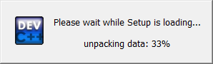
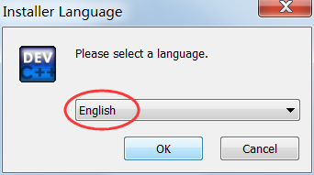
一、Dev C++的安装基本配置
首先加载安装程序（只需要几十秒）
2) 开始安装
Dev C++ 支持多国语言，包括简体中文，但是要等到安装完成以后才能设置，在安装过程中不能使用简体中文，所以这里我们选择英文（English）。

Slide 4
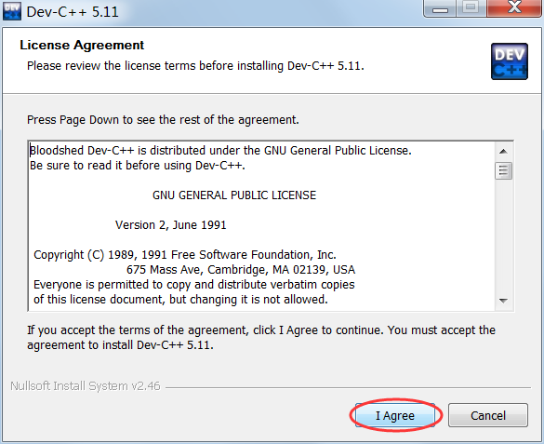
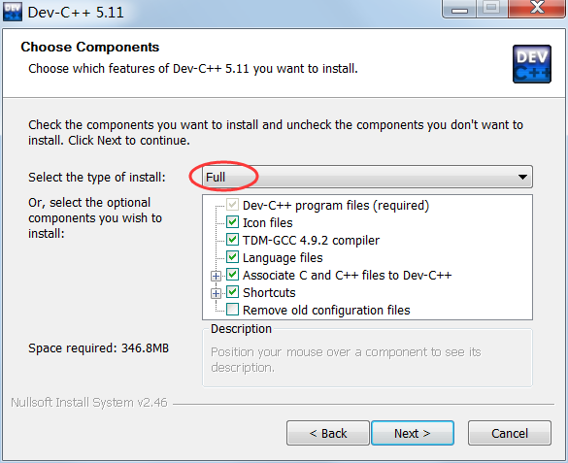
一、Dev C++的安装基本配置
3) 同意 Dev C++ 的各项条款
4) 选择要安装的组件
选择“Full”，全部安装。

Slide 5
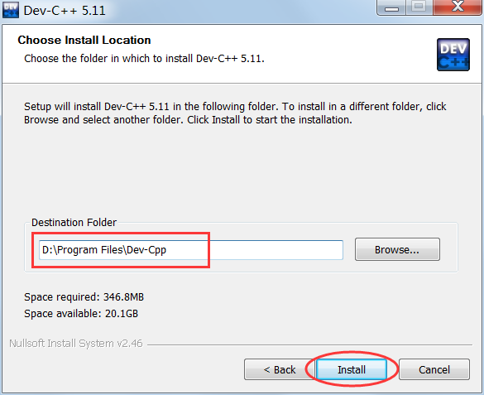
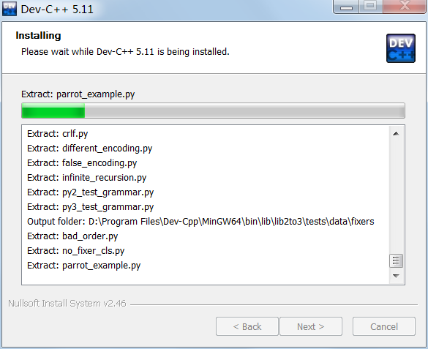
一、Dev C++的安装基本配置
5) 选择安装路径
你可以将 Dev C++ 安装在任意位置，但是路径中最好不要包含中文。
6) 等待安装

Slide 6
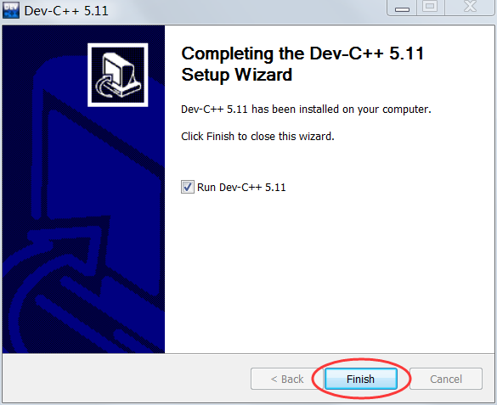
一、Dev C++的安装基本配置
7) 安装完成

Slide 7
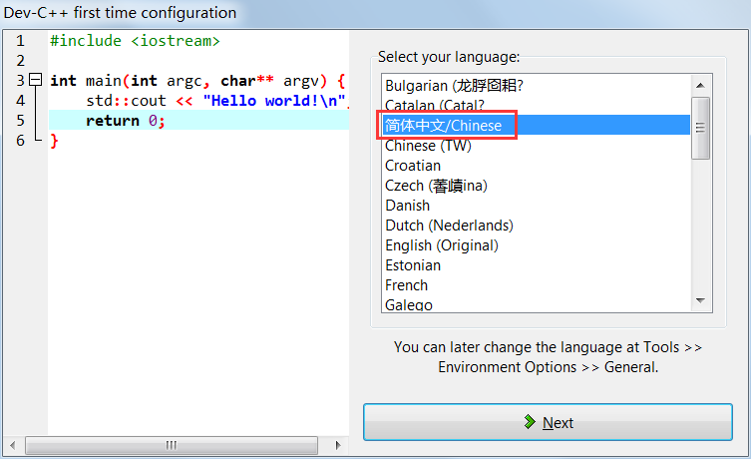
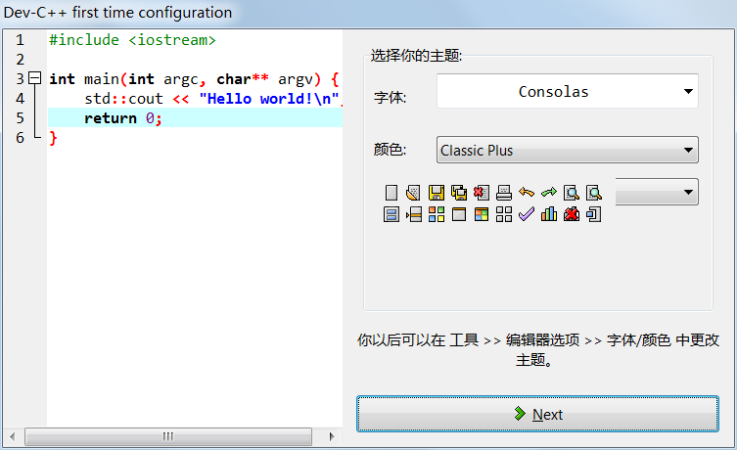
一、Dev C++的安装基本配置
开始配置 Dev C++
首次使用 Dev C++ 还需要简单的配置，包括设置语言、字体、和主题风格。
第一次启动 Dev C++ 后，提示选择语言。
这里我们选择简体中文，英语给力的也可以选择英文。
2) 选择字体和主题风格
这里保持默认即可。

Slide 8
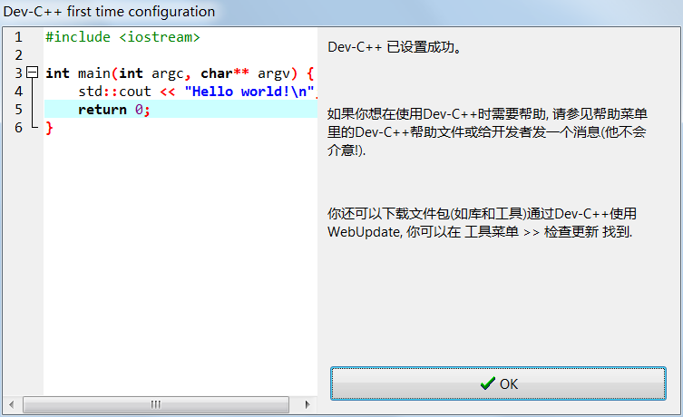
一、Dev C++的安装基本配置
3) 提示设置成功
点击“OK”按钮，进入 Dev C++，就可以编写代码了。

Slide 9
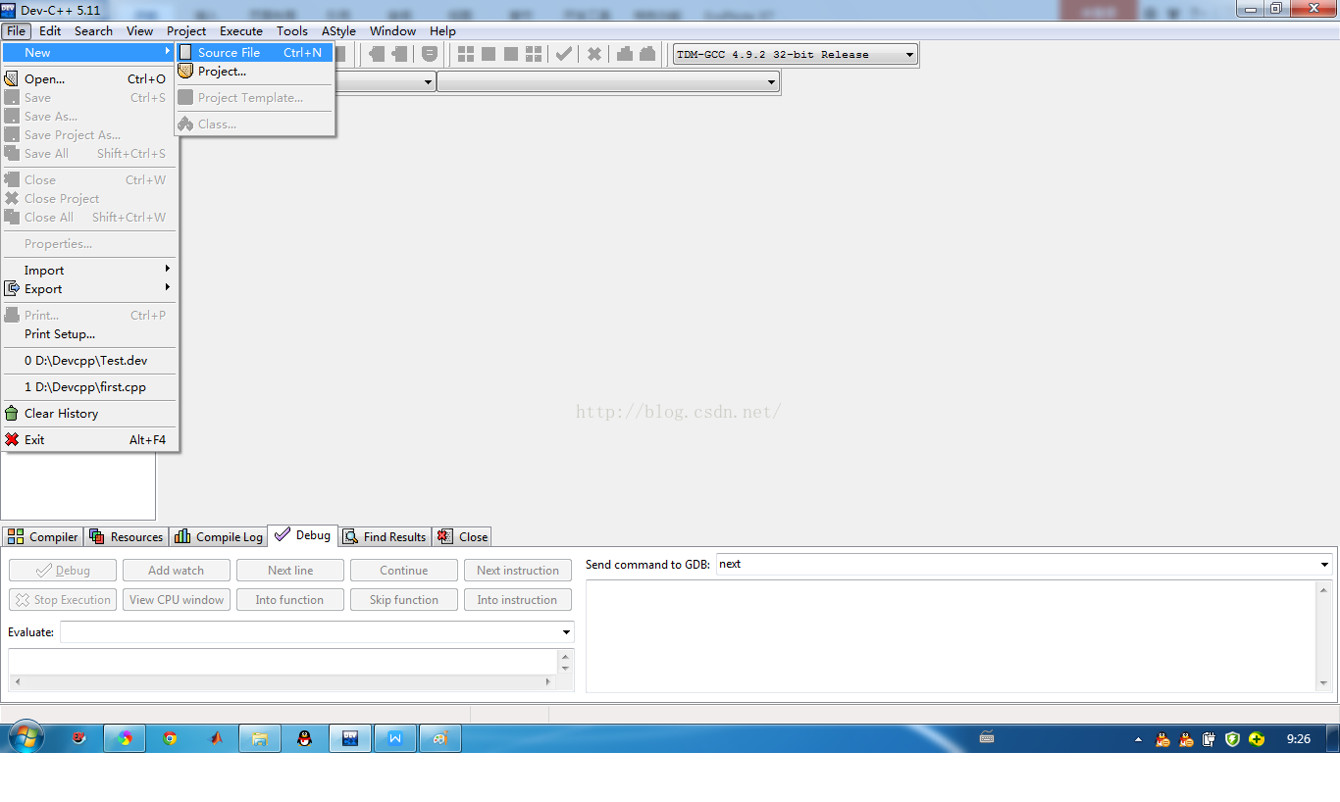
二、Dev-C++ 5.11使用过程
0、打开Dev-C++开发环境
1、新建源文件，按Ctrl+N（或选File菜单点Source File子菜单）

Slide 10
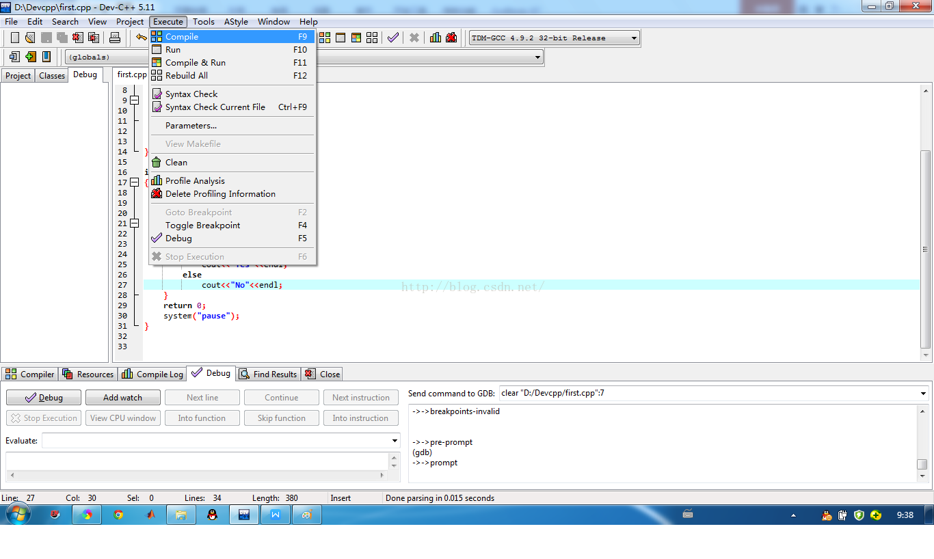
Dev-C++ 5.11使用过程
2、输入代码，按Ctrl+S保存，按快捷键F9编译（或选Execute菜单点Compile子菜单）

Slide 11
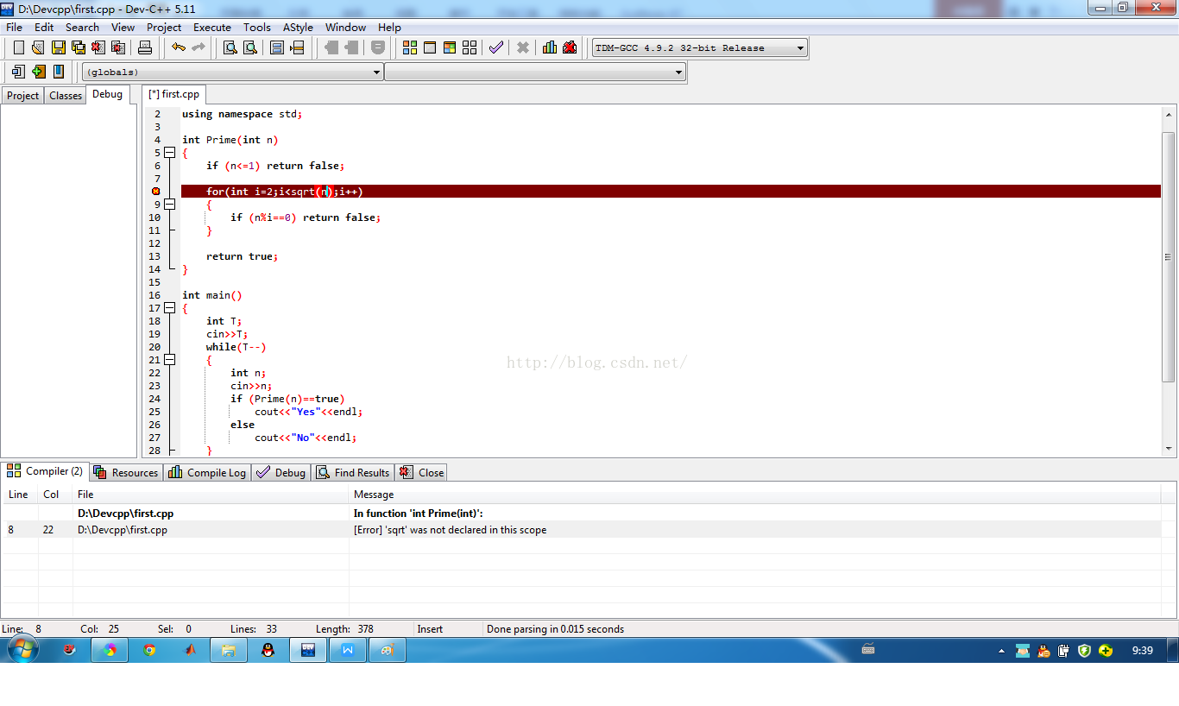
Dev-C++ 5.11使用过程
3、编译出错时，双击错误信息，从该行开始往前检查（此处用sqrt库函数但没有包含cmath头文件），并改错（此处加上头文件），之后按F10执行（为避免运行结果一闪而过，在main函数的最后加上语句“system("pause");”，若在OJ提交，须注释此句，即：//system("pause");）

Slide 12
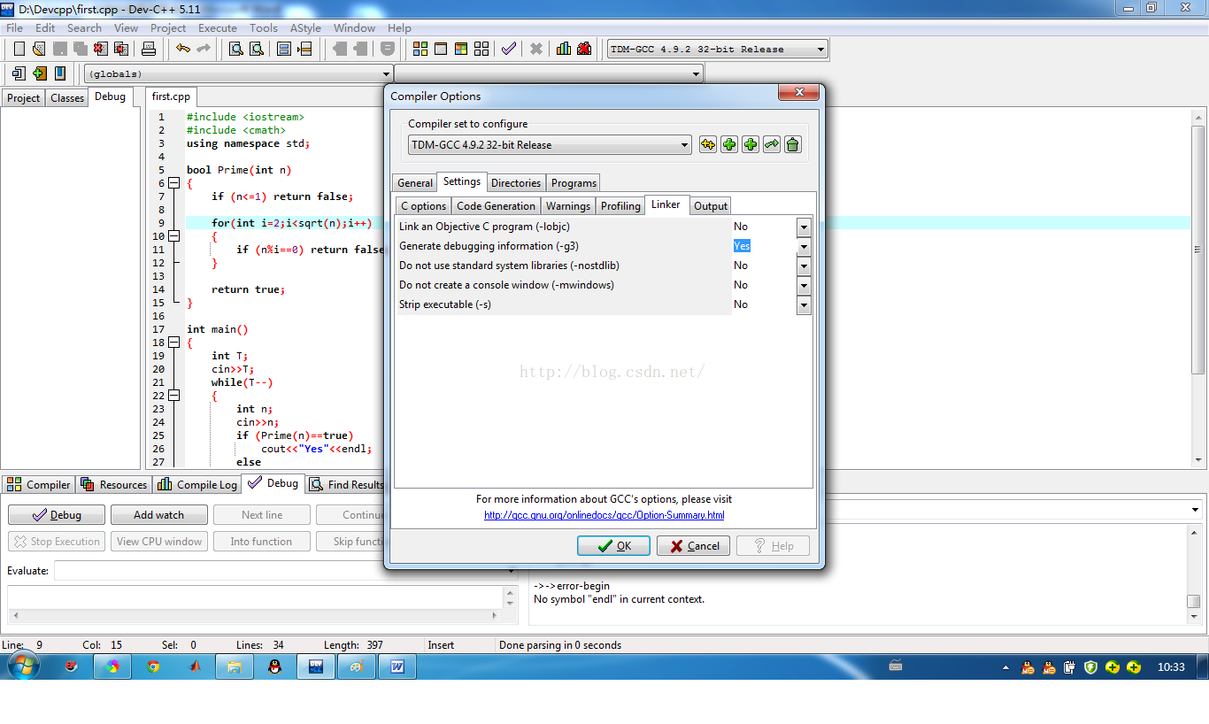
Dev-C++ 5.11使用过程
4、调试前，先把“产生调试信息”设置为Yes并点OK（选Tools菜单点Compile Options子菜单，Settings选项卡中的Linker子选项卡）：

Slide 13
Dev-C++ 5.11使用过程
5、若发现运行结果有误（此处判断素数但对于输入9，得到输出Yes），开始调试：设置断点（此处设在第7行，点击行号7）；按F5（或点快捷菜单中的√）开始调试
6、按F7或点击左下角Debug区域的“Next line”开始单步执行
7、在代码左边空白区域右键后点“Add watch”添加监视量（此处输入i，点OK）
8、发现错误并改正（此处i=2时循环结束，应改为i<=sqrt(n*1.0)）9、按F6（或点Stop Execution或点快捷菜单中的×）结束调试
10、编写下一个程序之前，关闭所有（File/Close All）

Slide 14
使用Dev C++编写C语言程序
Dev C++ 支持单个源文件的编译，如果你的程序只有一个源文件（初学者基本都是在单个源文件下编写代码），那么不用创建项目，直接运行就可以；如果有多个源文件，才需要创建项目。

Slide 15
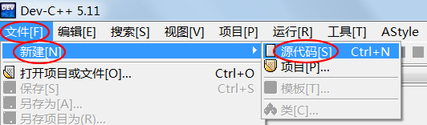
三、使用Dev C++编写C语言程序
1) 新建源文件
打开 Dev C++，在上方菜单栏中选择“文件 --> 新建 --> 源代码”：

Slide 16
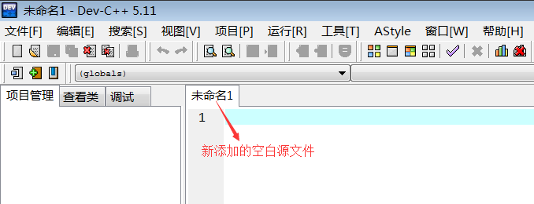
使用Dev C++编写C语言程序
或者按下Ctrl+N组合键，都会新建一个空白的源文件，如下图所示：

Slide 17
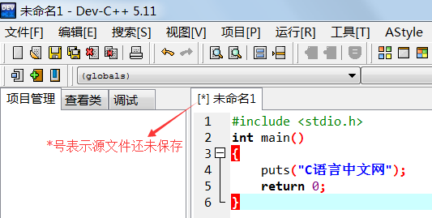
使用Dev C++编写C语言程序
在空白文件中输入本文开头的代码：

Slide 18
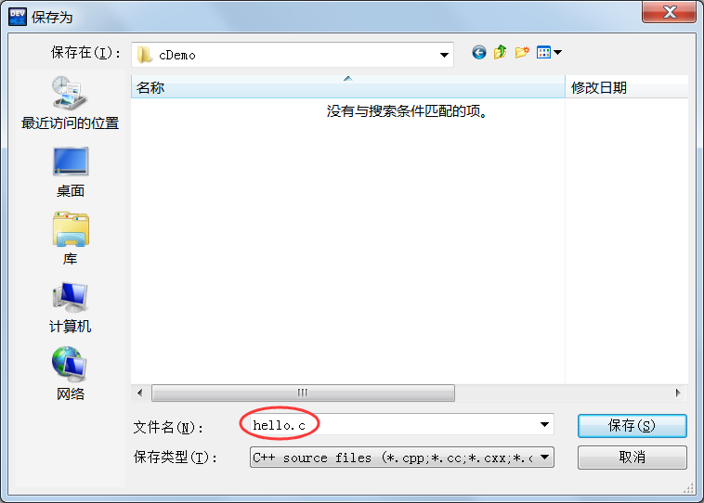
使用Dev C++编写C语言程序
在上方菜单栏中选择“文件 --> 保存”，或者按下Ctrl+S组合键，都可以保存源文件。注意将源文件后缀改为.c。

Slide 19
使用Dev C++编写C语言程序
提示：C++是在C语言的基础上进行的扩展，C++已经包含了C语言的全部内容，所以大部分 IDE 默认创建的是C++文件。但是这并不影响使用，我们在填写源文件名称时把后缀改为.c即可，编译器会根据源文件的后缀来判断代码的种类。上图中，我们将源文件命名为hello.c。

Slide 20
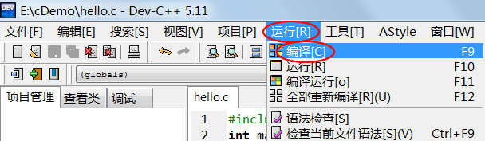
使用Dev C++编写C语言程序
2) 生成可执行程序
在上方菜单栏中选择“运行 --> 编译”，就可以完成 hello.c 源文件的编译工作。
或者直接按下F9键，也能够完成编译工作，这样更加便捷。

Slide 21
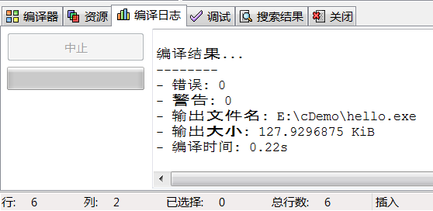
使用Dev C++编写C语言程序
如果代码没有错误，会在下方的“编译日志”窗口中看到编译成功的提示：

Slide 22
使用Dev C++编写C语言程序
编译完成后，打开源文件所在的目录（本教程中是 E:\cDemo\），会看到多了一个名为hello.exe的文件，这就是最终生成的可执行文件。 之所以没有看到目标文件，是因为 Dev C++ 将编译和链接这两个步骤合二为一了，将它们统称为“编译”，并且在链接完成后删除了目标文件，所以我们看不到。 双击 hello.exe 运行，并没有输出“C语言中文网”几个字，而是会看到一个黑色窗口一闪而过。这是因为，程序输出“C语言中文网”后就运行结束了，窗口会自动关闭，时间非常短暂，所以看不到输出结果，只能看到一个“黑影”。

Slide 23
使用Dev C++编写C语言程序
对上面的代码稍作修改，让程序输出“C语言中文网”后暂停下来：
#include <stdio.h>
#include <stdlib.h>
int main()
{
puts("C语言中文网");
system("pause");
return 0;
}
system("pause");语句的作用就是让程序暂停一下。注意代码开头部分还添加了#include <stdlib.h>语句，否则system("pause");无效。

Slide 24
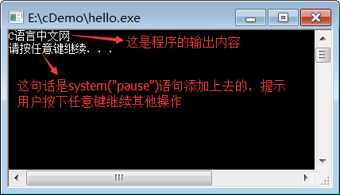
使用Dev C++编写C语言程序
再次编译，运行生成的 hello.exe，终于如愿以偿，看到输出结果了，如下图所示：
按下键盘上的任意一个键，程序就会关闭。

Slide 25
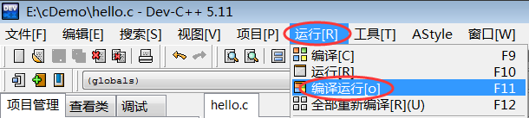
使用Dev C++编写C语言程序
3. 更加快捷的方式
实际开发中我们一般使用菜单中的“编译 --> 编译运行”选项：
或者直接按下F11键，这样能够一键完成“编译 --> 链接 --> 运行”的全过程，不用再到文件夹中找到可执行程序再运行。这样做的另外一个好处是，编译器会让程序自动暂停，我们也不用再添加system("pause");语句了。

Slide 26
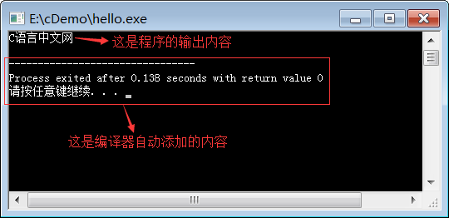
使用Dev C++编写C语言程序
删除上面代码中的system("pause");语句，按下F11键再次运行程序，结果如下：

Slide 27
使用Dev C++编写C语言程序
4) 总结
现在，你就可以说你编写了第一个C语言程序。虽然这个程序非常简单，但是你已经越过了第一道障碍，学会了如何编写代码，如何将代码生成可执行程序，这是一个完整的体验。 这种控制台程序虽然枯燥无趣，但是它非常简单，适合入门，能够让大家学会编程的基本知识；只有夯实基本功，才能开发出健壮的GUI（Graphical User Interface，图形用户界面）程序，也就是带界面的程序。

Slide 28
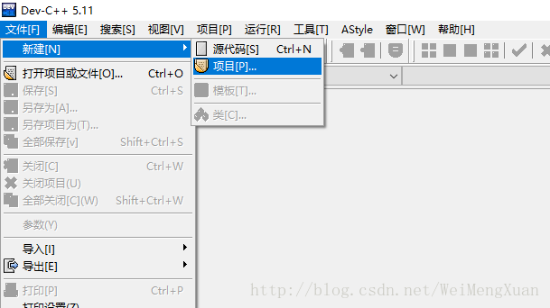
四、使用Dev C++编写C语言程序
一. 首先打开软件，选择“文件”，“新建”，“项目”。

Slide 29
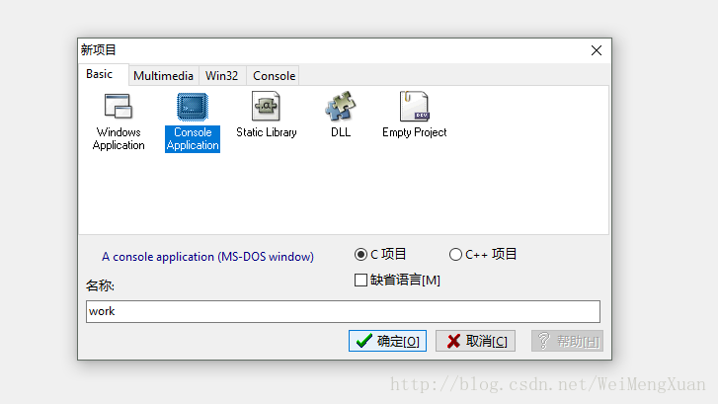
使用Dev C++编写C语言程序
二. 选择“Console Application”“C项目”(如果写C++程序就选择“C++项目”)，输入项目名称。

Slide 30
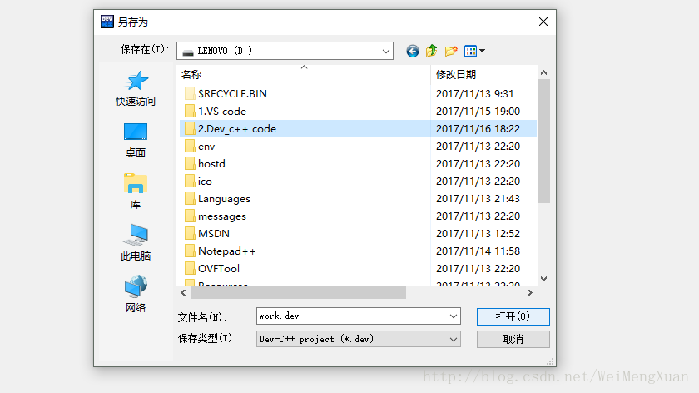
使用Dev C++编写C语言程序
三. 确定之后，选择一个路径保存项目。

Slide 31
使用Dev C++编写C语言程序
四. 保存之后就会回到项目界面，此时界面自动创建一个main.c文件和基本的代码框架，保存即可。

Slide 32
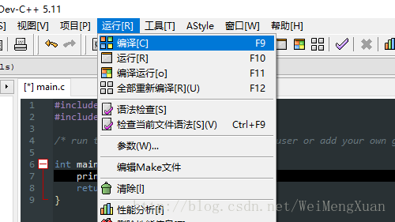
使用Dev C++编写C语言程序
五. 在main函数中输入一个语句“printf(“Hello World\n”)；”然后在菜单“运行”中选择“编译”开始程序编译(快捷键”F9）”

Slide 33
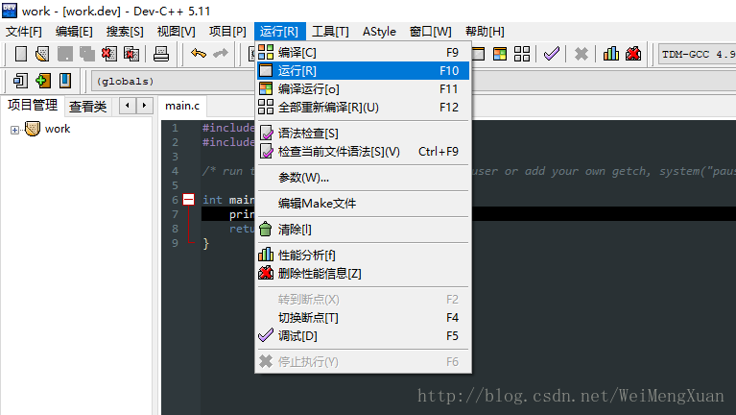
使用Dev C++编写C语言程序
六. 菜单“运行”中选择“运行”开始运行程序(快捷键”F10”)

Slide 34
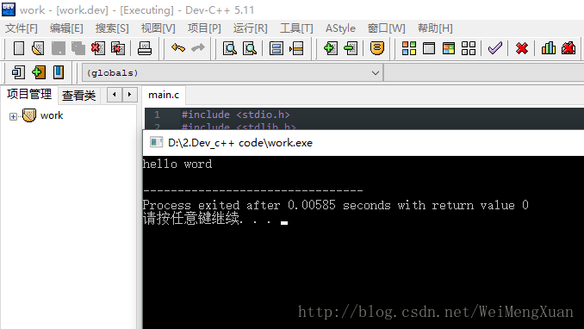
使用Dev C++编写C语言程序
七. 运行结果如图

Slide 35
使用Dev C++编写C语言程序
八. 还可以使用“编译运行”（快捷键F11），一步进行。

Slide 36
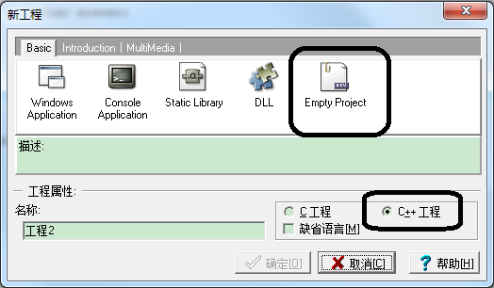
Dev-C++：同时编译多个文件
1、DEV-C++中添加一个空白工程

Slide 37
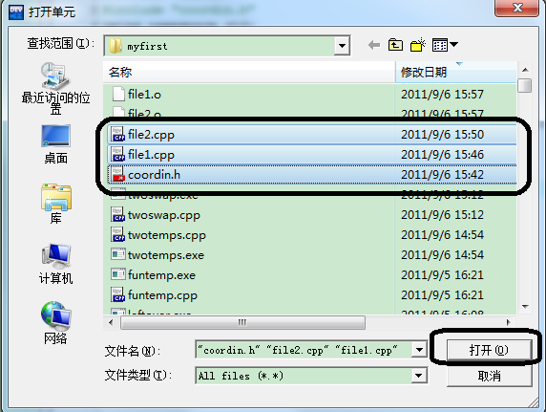
Dev-C++：同时编译多个文件
2、点击菜单中“工程”---“添加”选项，在出现的弹出界面中，同时选择需要编译的多个文件。

Slide 38
五、Dev-C++：同时编译多个文件
3、再次点击“编译”按钮，三个文件被同时编译。

Slide 39
例子：建立工程（多个文件一同编译连接）并运行
需要用到的三个代码：
main.c
#include <stdio.h>
#include <stdlib.h>
/* run this program using the console pauser or add your own getch, system("pause") or input loop */
int main(int argc, char *argv[]) { printf("%d\n",my_add(5,6));
return 0;
}

Slide 40
例子：建立工程（多个文件一同编译连接）并运行
a.h
#ifndef _A_H
#define _A_H
int my_add(int a,int b);
#endif
a.c
#include "a.h"
int my_add(int a,int b){
return a+b;
}

Slide 41
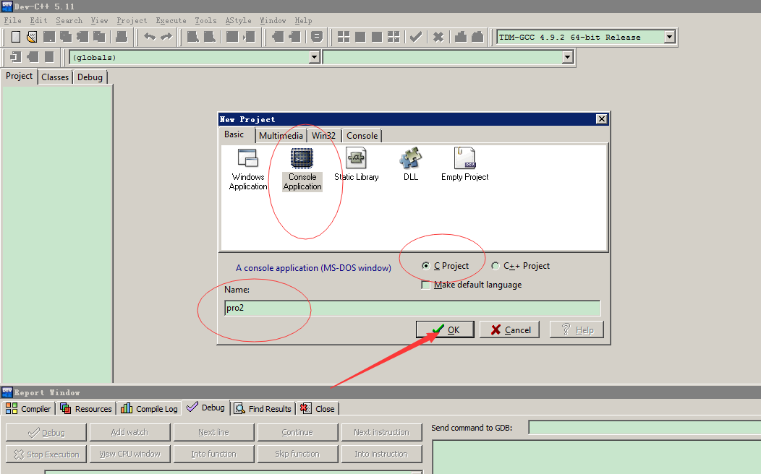
例子：建立工程（多个文件一同编译连接）并运行
DEV-C++中添加一个空白工程；

Slide 42
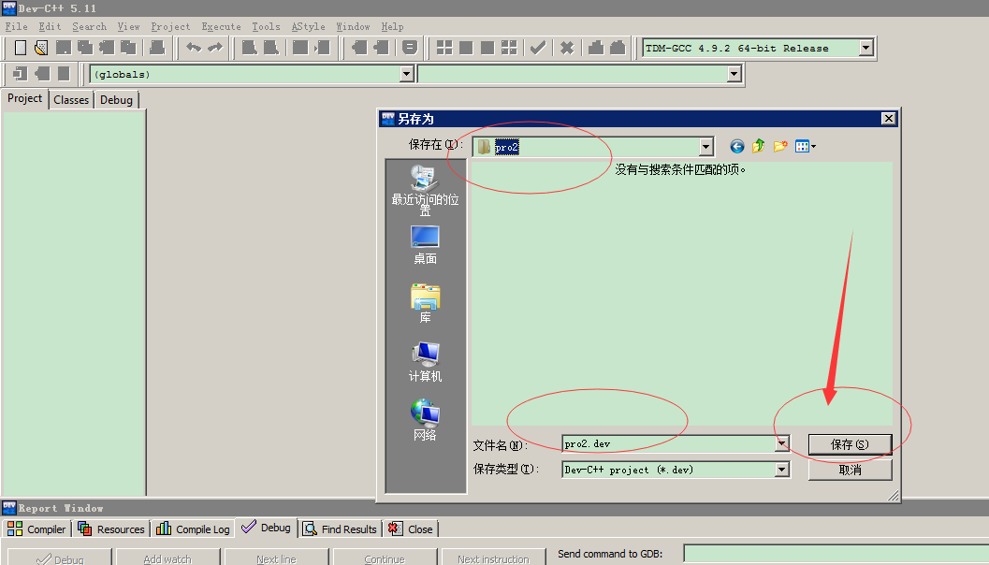
例子：建立工程（多个文件一同编译连接）并运行
选择目的位置，点击“保存”按钮，保存工程到指定位置。

Slide 43
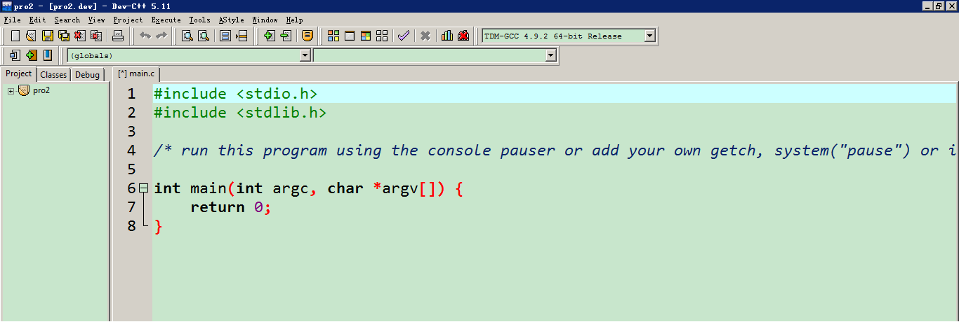
例子：建立工程（多个文件一同编译连接）并运行
会自动创建一个main.c的文件。

Slide 44
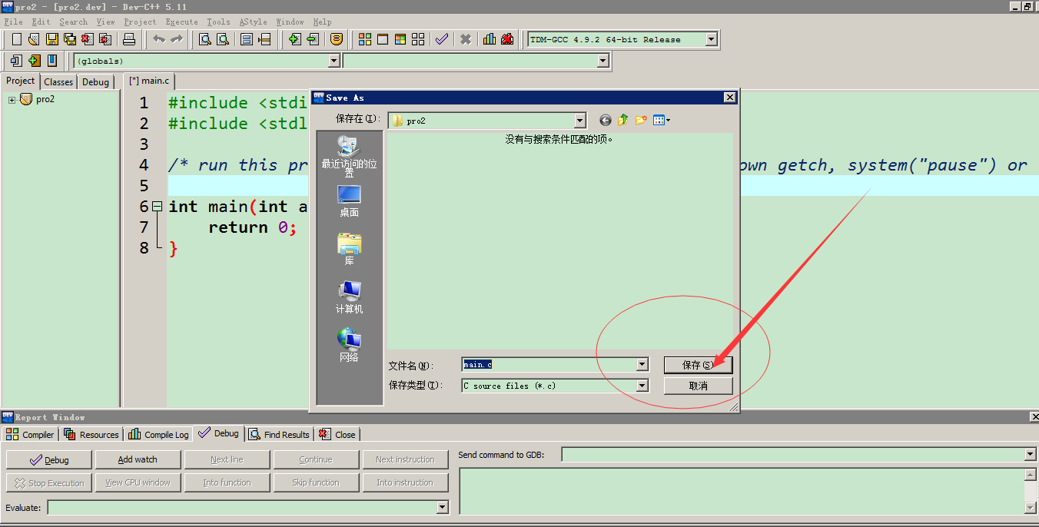
例子：建立工程（多个文件一同编译连接）并运行
虽然有一个main.c文件自动创建了，但实际上这个文件是在内存中的，还没有在磁盘上，还没进行保存，当计算机突然断电，其实这个文件是不存在的。按键盘上的“Ctrl + S” 进行 main.c 文件保存即可。

Slide 45
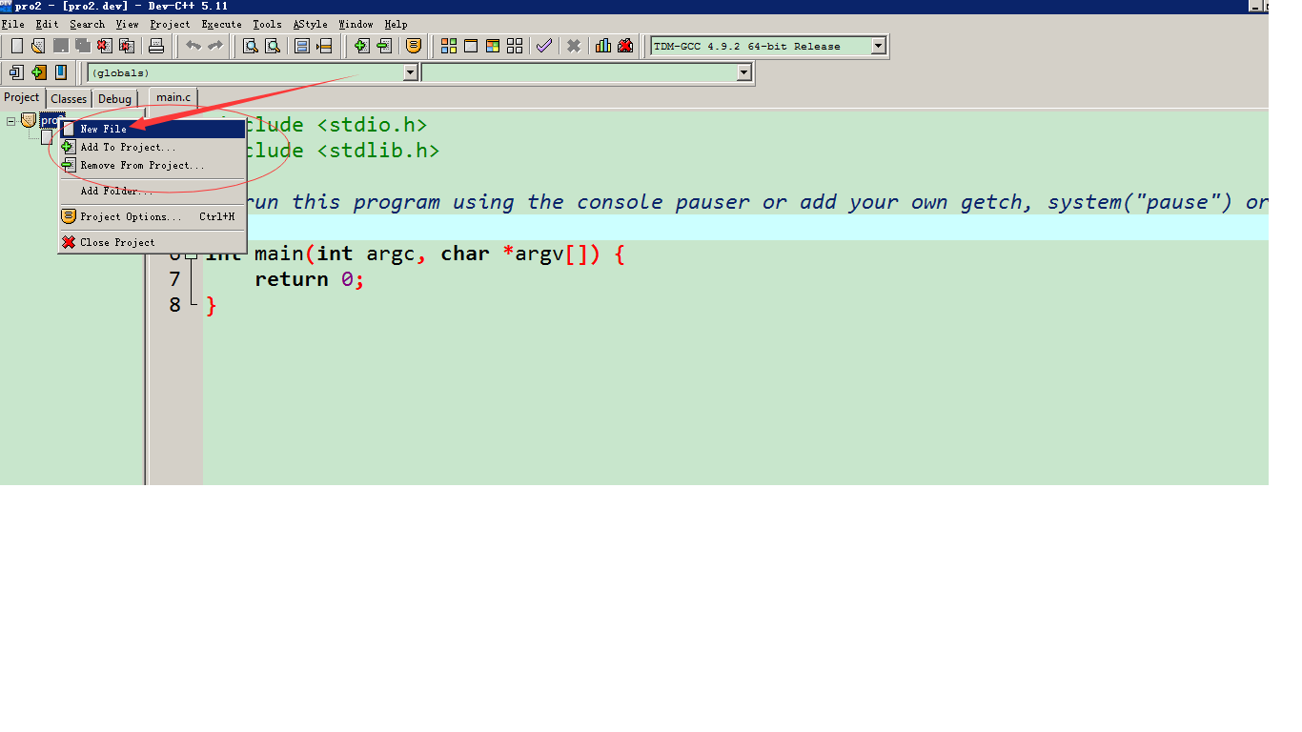
例子：建立工程（多个文件一同编译连接）并运行
现在我们新建别的文件到工程中，实现多个文件一起编译连接。

Slide 46
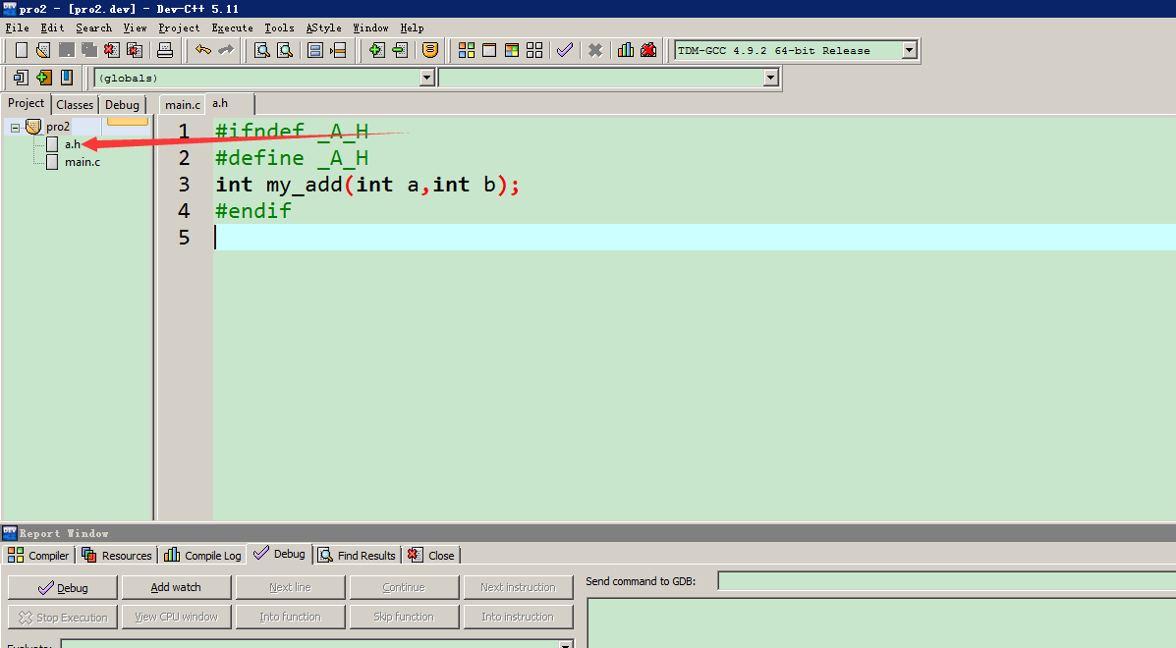
例子：建立工程（多个文件一同编译连接）并运行
把相关代码写入并保存即可。

Slide 47
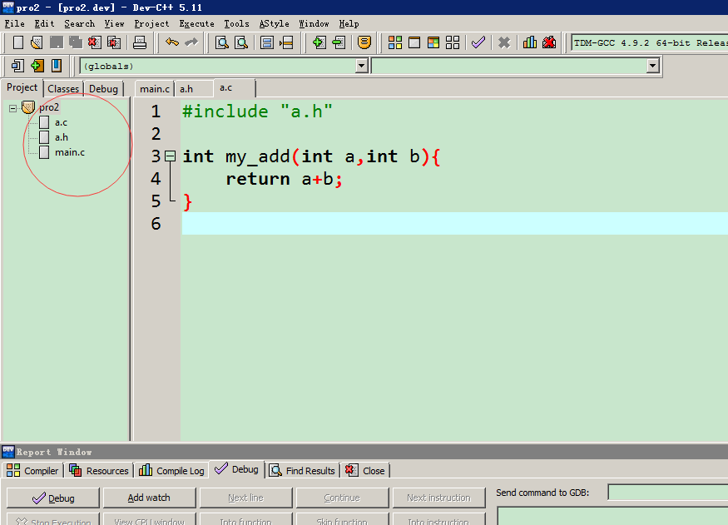
例子：建立工程（多个文件一同编译连接）并运行

Slide 48
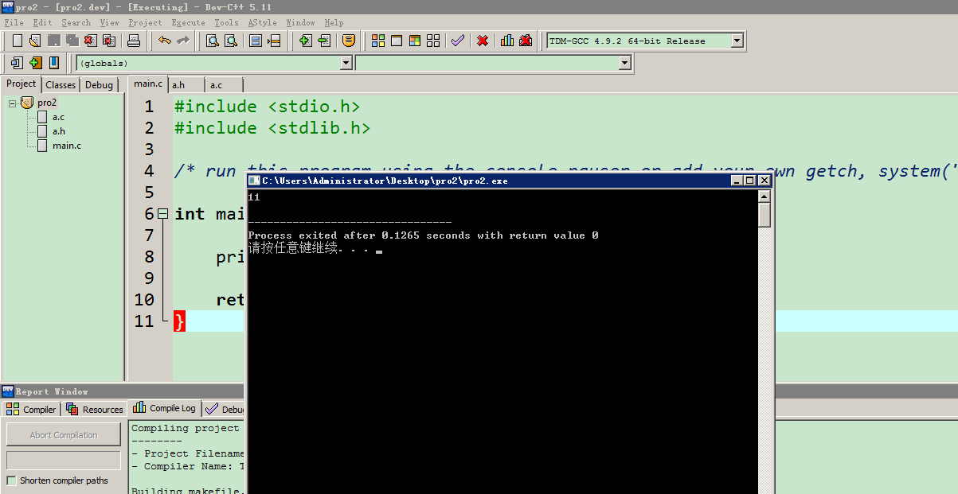
例子：建立工程（多个文件一同编译连接）并运行
编译运行，ok。

Slide 49
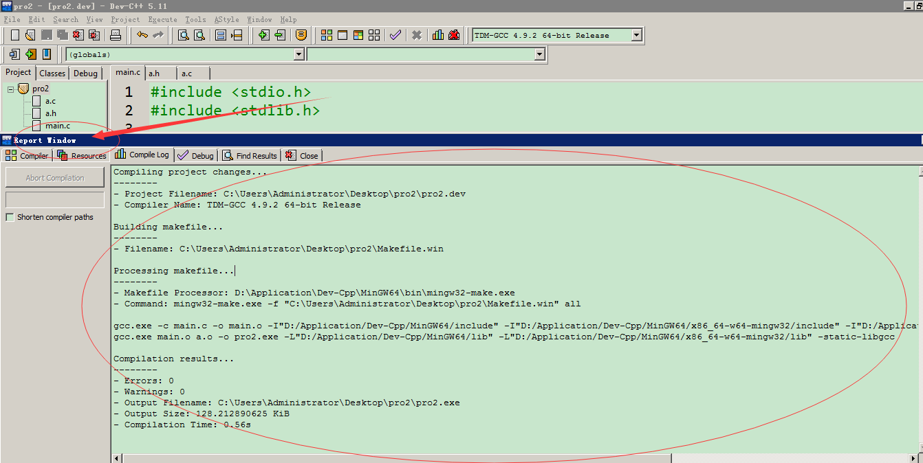
例子：建立工程（多个文件一同编译连接）并运行
注意一点，在底下的“Report Window”的子窗口“Compile Log”中可以看到编译连接时的一些信息。

Slide 50
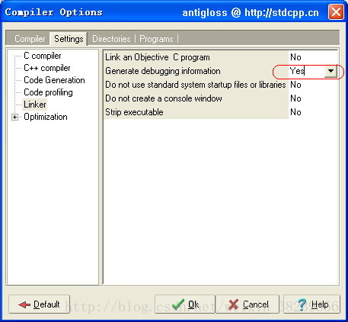
六、Dev-C++ 调试方法
1.把“生成调试信息”设置为 Yes。方法如下：
Tools（工具） –> Compiler Options（编译器选项） –> Settings（设置）

Slide 51
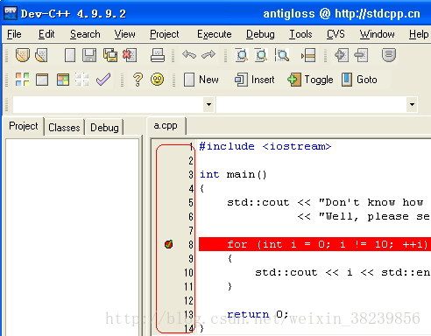
Dev-C++ 调试方法
2.编译程序。
3.设置断点（Break point）：
把光标移动到您想暂停执行的那一行，按 ctrl + F5，或者直接用鼠标点击下图红线标明的区域。

Slide 52
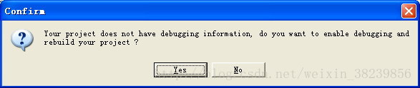
Dev-C++ 调试方法
4.开始调试（Debug）
按 F8 开始调试。如果没有把“生成调试信息”设置为 Yes，Dev-C++ 会提示说工程中没有调试信息。

Slide 53
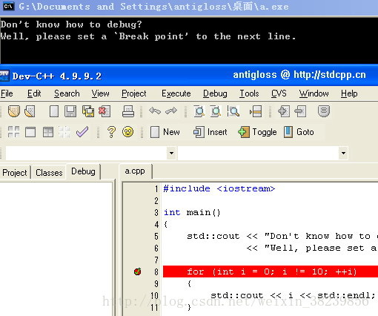
Dev-C++ 调试方法
点击 Yes，Dev-C++ 会自动把“生成调试信息”设置为 Yes，并且重新编译您的工程。程序运行到断点处会暂停：

Slide 54
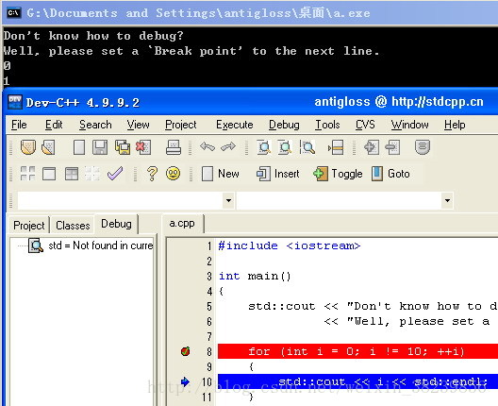
Dev-C++ 调试方法
按 F7 执行当前行，并跳到下一行：
ctrl + F7 跳到下一断点，shift + F4 跳到光标所在行，并在该行设置断点。

Slide 55
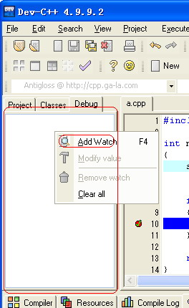
Dev-C++ 调试方法
5.查看变量的值
开始调试后，在图示区域按右键（如果您使用的是左手习惯，则是左键），选择“添加监测（Add Watch）”；或者直接按F4。在弹出窗口中输入您想查看的变量名，然后按确定（OK），就可以看到该变量的值：

Slide 56
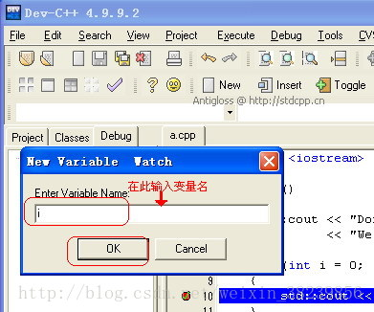
Dev-C++ 调试方法
用鼠标选择源文件中的变量名，然后按 F4 也可以查看变量的值，该变量会出现在左边的监测列表中。

Slide 57
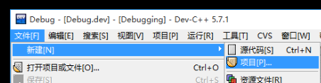
七、Dev-C++ 单步调试
Step1 新建一个工程(可选)
可能要调dev为支持debug模式。

Slide 58
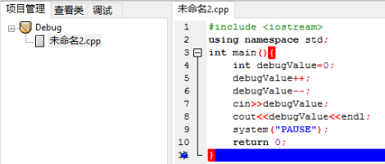
Dev-C++ 单步调试
Step2 敲入(粘贴..)一段调试代码 。

Slide 59
Dev-C++ 单步调试
#include <iostream>
using namespace std;
int main(){
int debugValue=0;
debugValue++;
debugValue--;
cin>>debugValue;
cout<<debugValue<<endl;
system(“PAUSE”);
return 0；
}

Slide 60
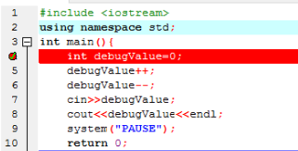
Dev-C++ 单步调试
Step3 点击某一行 Red it~

Slide 61

Dev-C++ 单步调试
Step4 在那一行选一个变量,右键”添加查看”(其实这里有很多其它方法)

Slide 62

Dev-C++ 单步调试
Step5 把左边项目管理文件框切换到调试,把下面报告窗口(一般用来显示编译错误的地方)也切换到调试
(如果没有那两个框的话在顶端视图栏打开)

Slide 63

Dev-C++ 单步调试
Step6 点击调试 弹出终端

Slide 64

Dev-C++ 单步调试
Step7 在下面的调试栏目点下一步观察左边栏目的调试区域变量值的变化

Slide 65

Dev-C++ 调试方法
Step8 当执行到cin时候,在弹出的命令行输入数字(如123),可以发现值发生变化。

Slide 66
Dev-C++ 单步调试
更简洁的办法是通过快捷键！
比如：按F7执行下一句；
遇到函数，可以点击 into function 进入函数内部进行调试。

Slide 67

九、Dev C++的开启效果
Dev-C++是个不错的C++IDE——在10年前，它是很不错，在现在，它是个以界面丑陋和调试糟糕著称，如下图。

Slide 68

Dev C++的开启效果
我很喜欢这种颜色的预设：

Slide 69
Dev C++的开启效果
在DEVC++的菜单里选择TOOLS（工具）
然后在出来的菜单中选择从上往下数第3个：Editor Options（编辑器选项） 然后显示这个界面：

Slide 70


Dev C++的开启效果
1. 把这个设置为80
2. 然后勾选这个

Slide 71


Dev C++的开启效果
3. 然后这个选择成黑色（black）
4. 然后点击 colors进入这个界面：

Slide 72

Dev C++的开启效果
5.单击这个
选择GSS_HACKER

Slide 73

Dev C++的开启效果
现在的效果：

Slide 74

Dev C++的开启效果
7. 单击左边那一列行号，界面变成这样：

Slide 75


Dev C++的开启效果
8. 单击这个：
选择SILVER（银色）

Slide 76


Dev C++的开启效果
9. 再单击这个：
选择CUSTOM

Slide 77


Dev C++的开启效果
10. 然后它会弹粗来这个界面让你选颜色：
单击规定自定义颜色：

Slide 78

Dev C++的开启效果
然后界面变成这样：

Slide 79


Dev C++的开启效果
11. 把颜色数据改成这样：
点确定：

Slide 80

Dev C++的开启效果
界面变成这样：

Slide 81

Dev C++的开启效果
12.单击这个int
界面变成这样：

Slide 82


Dev C++的开启效果
13单击这个：
选择CUSTOM

Slide 83

Dev C++的开启效果
在这个界面选择基本颜色中的这个颜色（第八列第三行）：

Slide 84

Dev C++的开启效果
点确定，界面变这样

Slide 85

Dev C++的开启效果
单击20这个数字：

Slide 86



Dev C++的开启效果
单击这个:
选择CUSTOM

Slide 87


Dev C++的开启效果
点规定自定义颜色,
把色调写成这样：
点确定:

Slide 88

Dev C++的开启效果
20.单击#include

Slide 89


Dev C++的开启效果
单击这个
选择silver

Slide 90

Dev C++的开启效果
单击这个中括号：

Slide 91


Dev C++的开启效果
单击这个
选择silver：

Slide 92


Dev C++的开启效果
然后基本就差不多了，保存这个预设：
单击这个按钮
出来这个界面：

Slide 93

Dev C++的开启效果
你随便输入什么都可以。然后下次要用这个预设就这样（我起的名字是MY_GSS）：

Slide 94
Dev-C++ 的一些常用快捷键
恢复 Ctrl+Z
重做 Ctrl+Y
剪切 Ctrl+X
拷贝 Ctrl+C
粘贴 Ctrl+V
搜索替换内容 Ctrl+F
选择全部 Ctrl+A
编译 F9
运行 F10
编译运行 F11

Slide 95
Dev-C++ 的一些常用快捷键
设置注释 Ctrl+/ 取消注释再重复一次即可
复制行 Ctrl+E
删除行 Ctrl+D
整体左移一个tab位置 shift+tab
整体右移一个tab位置 tab
整体代码缩进对齐 Ctrl+Shift+A
快捷键的设置和查看：点击最上面一行的“工具”，然后点击“快捷键选项”即可。

Slide 96
在VC6.0下运行C语言程序
微软原版的 VC6.0 已经不容易找到，网上提供的都是经过第三方修改的版本，删除了一些使用不到的功能，增强了兼容性。 VC6.0 完整绿色版下载地址1：https://pan.baidu.com/s/1nxee1AD 提取密码：wdhk VC6.0 完整绿色版下载地址2：https://pan.baidu.com/s/1qZGYtiO 提取密码：ix5p VC6.0 在 Win8 和 Win10 下运行，安装完成后还要修改兼容模式才可以（可能需要，但我这里没有遇到？？？）。
如果需要修改模式，参看http://c.biancheng.net/cpp/html/1117.html
http://c.biancheng.net/cpp/html/2888.html

Slide 97
谢谢大家！

